Slide 1
TENGELYKAPCSOLÓK
Állandó kapcsolatú, üzemközben nem oldható kapcsolók
• Merev
- tokos,
- héjas
- tárcsás stb.
• Kiegyenlítő (axiális, radiális, szög, elfordulás)
􀂉 Alakzáras
􀂃 Forgó vagy csúszó taggal kiegyenlítő
- körmös (axiális)
- Oldham (radiális)
- Kardán (szög)

Slide 2
Rugalmas elemmel kiegyenlítő
- gumidugós,
- gumituskós,
- gumiabroncsos,
- műanyagcsillagos,
- tűrugós,
- szalagrugós, stb.

Slide 3
Erőzáras (elfordulás-kiegyenlítő)
- hidrodinamikus,
- hidrosztatikus
- elektrodinamikus,
- elektromágneses

Slide 4
Külső erővel kapcsolható
Alakzáró (üzem közben csak kikapcsolható)
- körmös,
- fogazott,
- csapos,
- forgóékes

Slide 5
Erőzáró kapcsolat (üzem közben ki-, bekapcsolható
Dörzskapcsolók
kúpos, tárcsás, lemezes, hengeres
Villamos kapcsolók
mágnesporos
indukciós
hidraulikus kapcsolók
- hidrodinamikus
- hidrosztatikus

Slide 6
Önműködő
Nyomaték-kapcsolású (biztonsági tengelykapcsoló)
Törőelemes, golyós, csúszó
Fordulatszám-kapcsolású
Hidrodinamikus, porkapcsoló, röpsúlyos kapcsoló
Forgásirány-kapcsolású (szabadonfutók

Slide 7
Merev tengelykapcsolók

Slide 8
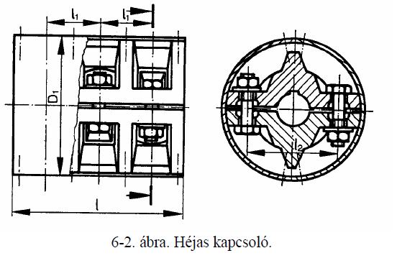
Merev tengelykapcsolók

Slide 9
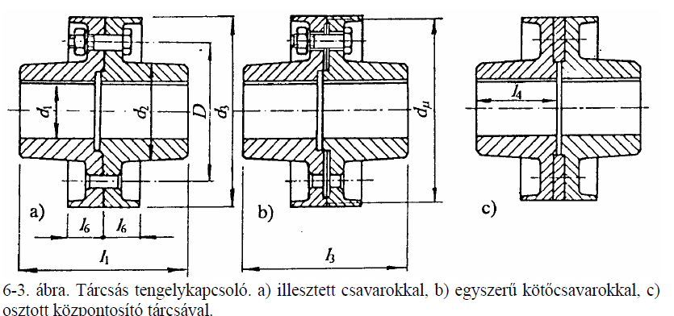
Merev tengelykapcsolók

Slide 10
Kiegyenlítő tengelykapcsolók

Slide 11
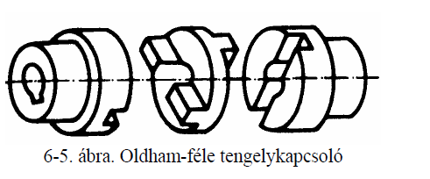
Kiegyenlítő tengelykapcsolók

Slide 12
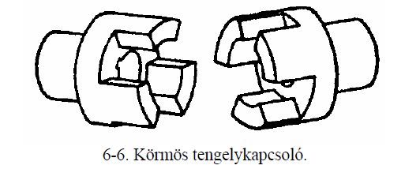
Kiegyenlítő tengelykapcsolók

Slide 13
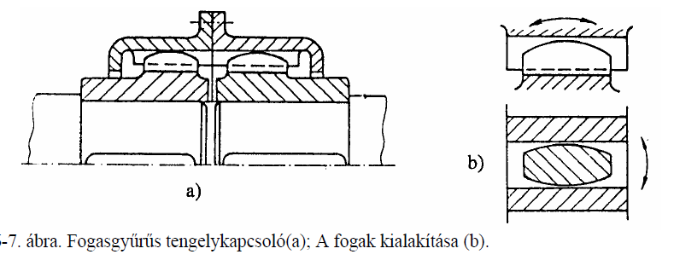
Kiegyenlítő tengelykapcsolók

Slide 14
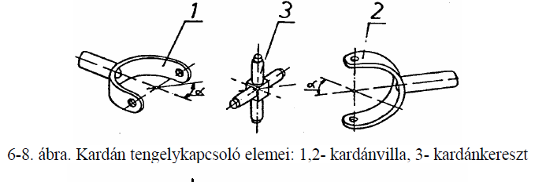
Kiegyenlítő tengelykapcsolók

Slide 15
Rugalmas elemmel kiegyenlítő tengelykapcsolók
A rugalmas tengelykapcsolók nemcsak kismértékű tengelyvonal-hibákat egyenlítenek ki,hanem forgási rugalmassággal is rendelkeznek, amelynek következtében még az alábbi feladatok
ellátására is alkalmasak:
• az esetenként fellépő nyomatékcsúcsok, lökések csökkentésére
• lengések csökkentésére
• rezonancia-elhangolásra
• zajcsökkentésre.

Slide 16
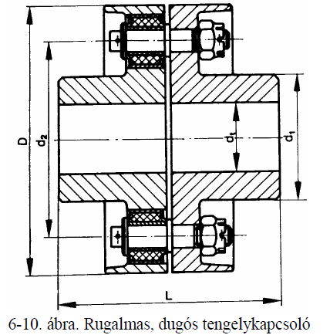
Rugalmas elemmel kiegyenlítő tengelykapcsolók

Slide 17
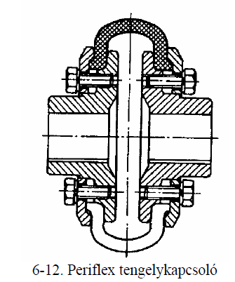
Rugalmas elemmel kiegyenlítő tengelykapcsolók

Slide 18
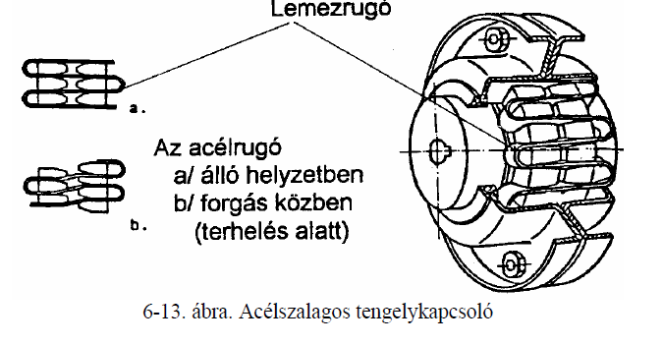
Rugalmas elemmel kiegyenlítő tengelykapcsolók

Slide 19
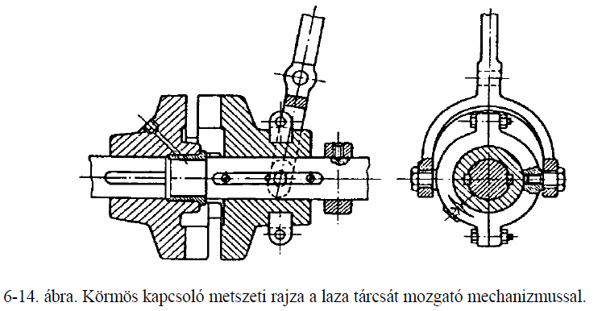
Alakzáró kapcsolható tengelykapcsolók

Slide 20
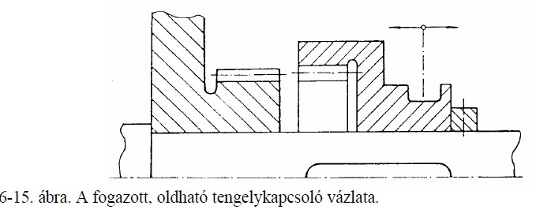
Alakzáró kapcsolható tengelykapcsolók

Slide 21
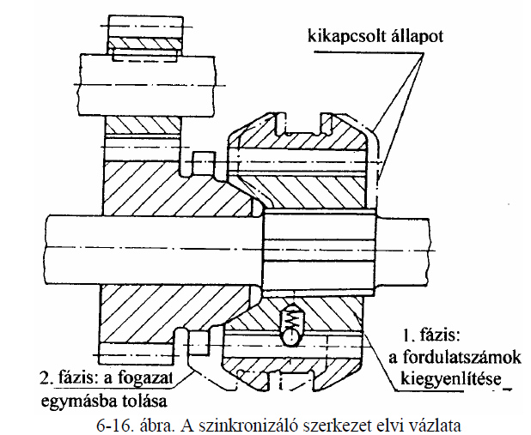
Alakzáró kapcsolható tengelykapcsolók

Slide 22
Erőzáró kapcsolható tengelykapcsolók
􀂃 Dörzskapcsolók
􀂃 Villamos tengelykapcsolók
􀂃 Hidraulikus kapcsolók

Slide 23
Dörzskapcsolók
a) kúpos dörzskapcsolók
b) tárcsás dörzskapcsolók
c) lemezes dörzskapcsolók
d) hengeres dörzskapcsolók

Slide 24
Dörzskapcsolók
a) tisztán mechanikus
b) elektromechanikus
c) pneumomechanikus
d) hidromechanikus

Slide 25
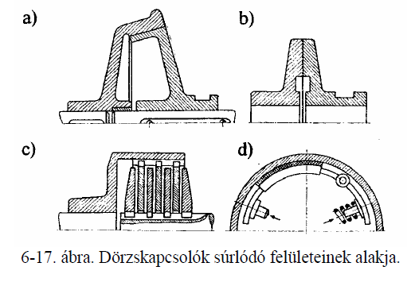
Dörzskapcsolók

Slide 26
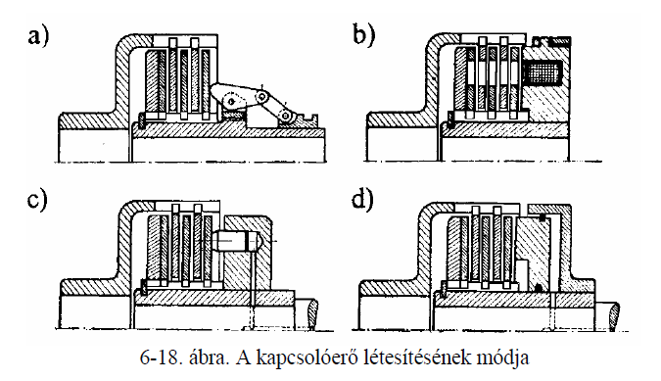
Dörzskapcsolók

Slide 27
Dörzskapcsolók

Slide 28
Önműködő tengelykapcsolók
védelmet nyújtanak nyomaték-túlterhelés ellen
• kedvező a hajtógéphez igazodó terhelésfelvételt tesznek lehetővé,
korlátozzák a fordulatszámot
• megakadályozzák a visszaforgást

Slide 29
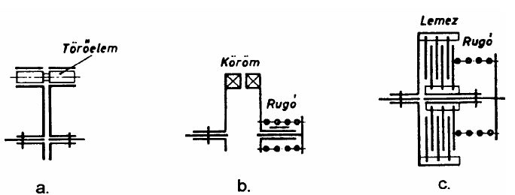
Önműködő tengelykapcsolók

Slide 30
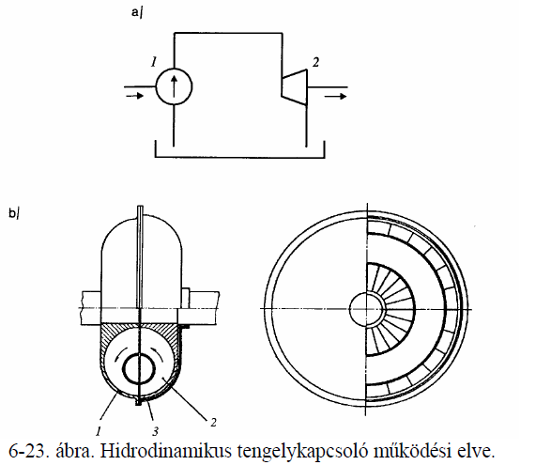
Fordulatszám-kapcsolású tengelykapcsolók

Slide 31
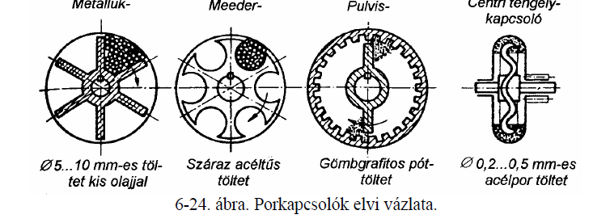
Fordulatszám-kapcsolású tengelykapcsolók

Slide 32
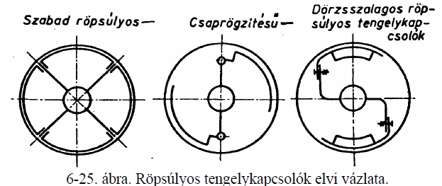
Fordulatszám-kapcsolású tengelykapcsolók

Slide 33
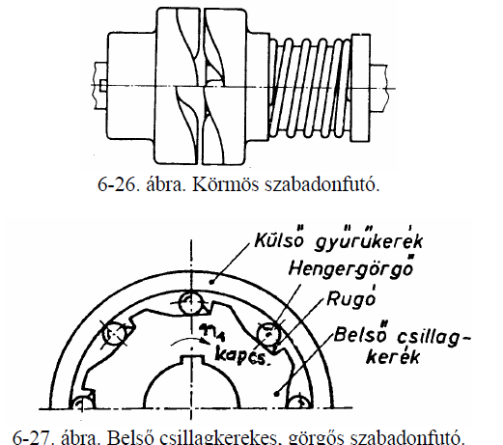
Forgásirány-kapcsolású tengelykapcsolók

